Slide 1
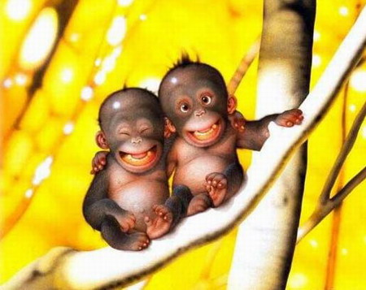
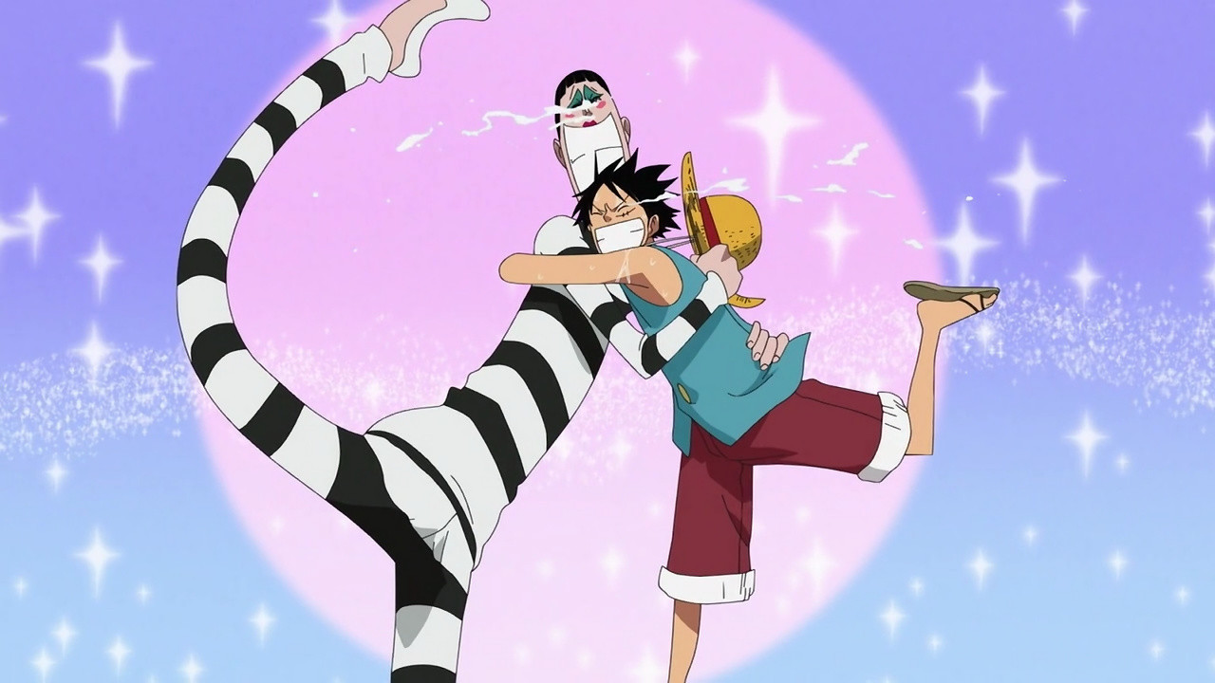
Freundschaft

Slide 2
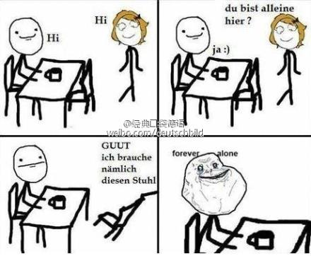

Slide 3
Wiederholung
Akkusativformen
ich |  | wir
du |  | ihr
er/es |  | sie
sie |  | Sie
mich
uns
dich
euch
ihn/es
sie
sie
Sie

Slide 4
Denk nach
Dativformen
ich |  | wir
du |  | ihr
er/es |  | sie
sie |  | Sie
mir
uns
dir
euch
ihm
ihnen
ihr
Ihnen

Slide 5
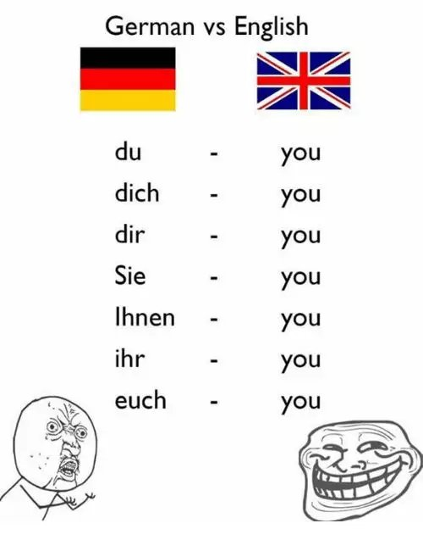

Slide 6
Verben mit Dativformen
Hilfst du mir?
Könnt ihr uns helfen?
Ich helfe dir.
helfen
Wir helfen euch.
Ich helfe ihnen/Ihnen.
Ich helfe ihm/ihr.

Slide 7
Eigenschaften 品质，特性
Adjektive
aktiv
alt
arm
dumm
ehrlich
faul
klein
freundlich
Adjektive
ruhig
jung
reich
klug
betrügerisch
fleißig
groß
traurig
笨的
安静的
愉快的
年青的
诚实的
富裕的
积极的
聪明的
贫穷的
欺骗的
老的
勤奋的
懒惰的
大的
小的
悲伤的

Slide 8
Eigenschaften 品质，特性
Adjektive
gemütlich
hässlich
egoistisch
langweilig
optimistisch
sportlich
sympathisch
unvorsichtig
Adjektive
ungemütlich
schön
nett
lustig
pessimistisch
unsportlich
unsympathisch
vorsichtig
无聊的
不舒适的
不小心的
漂亮的
乐观的
友好的
舒适的
有趣的
利己的
悲观的
丑陋的
不运动的
运动的
不令人喜爱的
令人喜爱的
小心的

Slide 9
Eigenschaften 品质，特性
Adjektive
unordentlich
unzuverlässig
treu
besondere
tolerant
interessant
Adjektive
ordentlich
zuverlässig
verraten (vt.)
normal
kleinlich
langweilig
特殊的
整洁的
有趣的
值得信赖的
宽容的
不整洁的
背叛的
忠诚的
平常的
不值得信赖的
小气的
无聊的

Slide 10
Wie ist ein guter Freund /eine gute Freundin und wie nicht?
kettenspiel
Ich finde wichtig, dass mein Freund sportlich ist.
Ich finde unwichtig, dass meine Freundin schön ist.
Ich finde wichtig, dass mein Freund nicht dumm ist.

Slide 11
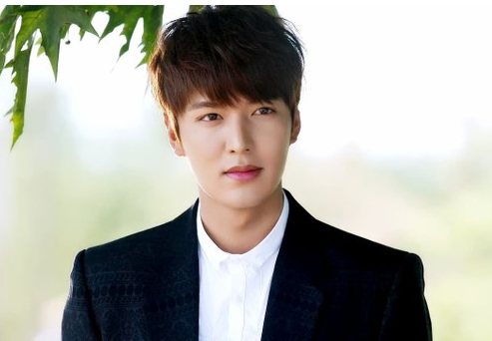
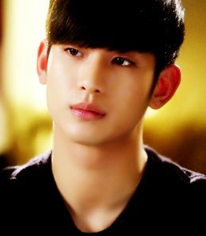
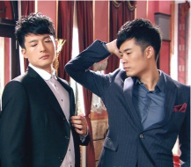
Wie soll dein Freund sein?

Slide 12
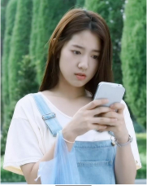
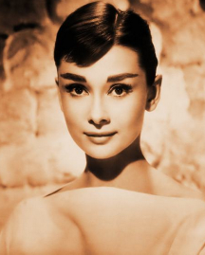
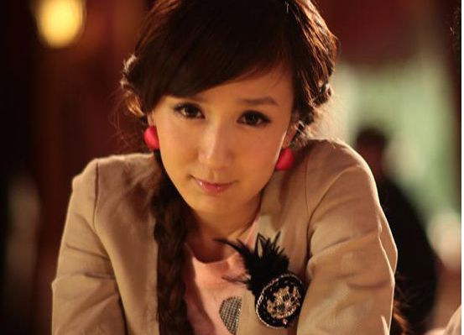
Wie soll deine Freundin sein?

Slide 13
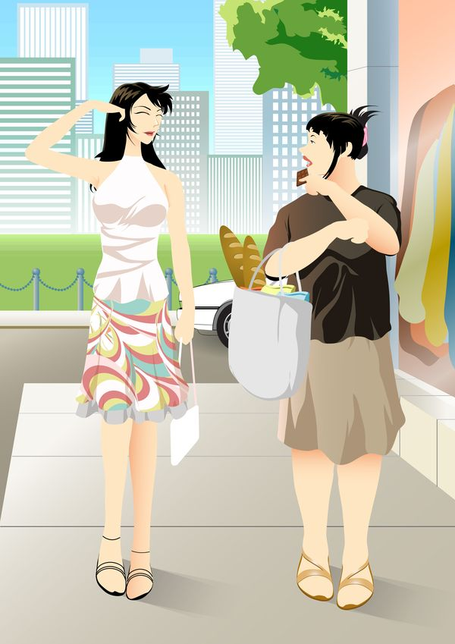
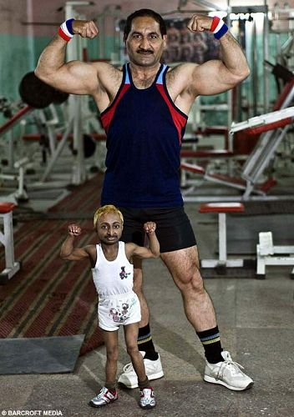
Komparative 比较级
Die Frau links ist größer, schlanker und schöner als die Frau rechts.
Der Mann hinten ist größer, und stärker als der Mann vorne.

Slide 14
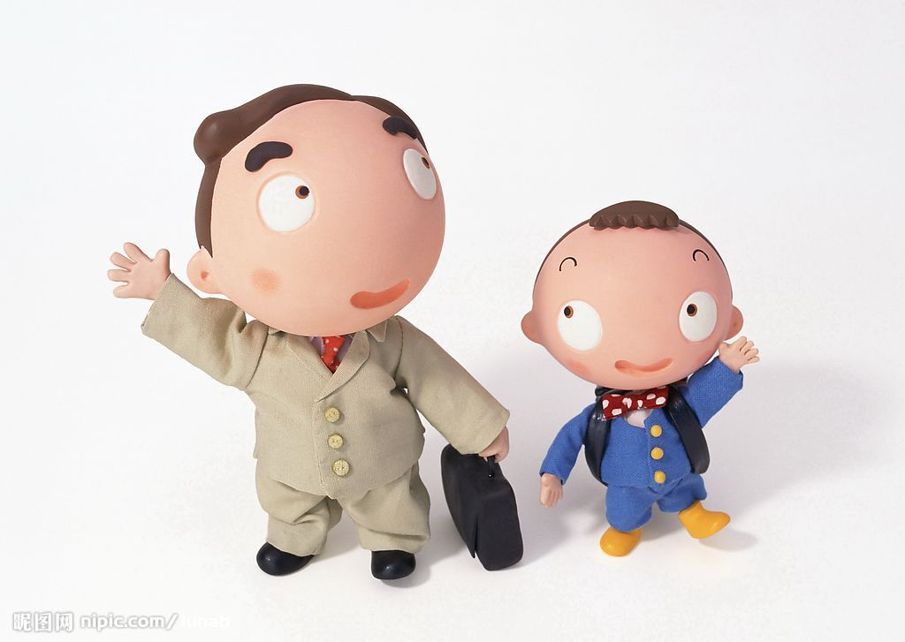
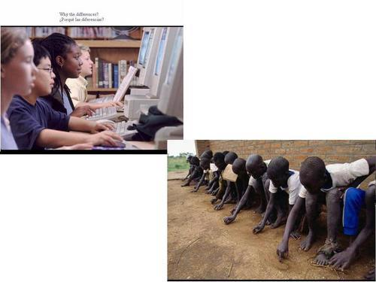
Der Vater links ist größer und älter als der Sohn rechts.
Die Schüler oben sind reicher als die Schüler unten

Slide 15
Adjektive: Komparativformen
regelmäßig + -er | regelmäßig mit Umlaut + -er a/ä, o/ö, u/ü
sportlich - sportlicher
alt - älter
ruhig - ruhiger
arm- ärmer
hübsch -hübscher
groß- größer
normal -normaler
dumm- dümmer
vorsichtig -vorsichtiger
jung- jünger
lustig -lustiger
klug- klüger

Slide 16
Adjektive: Komparativformen
unregelmäßige Formen
gut - besser
gern - lieber
viel - mehr

Slide 17
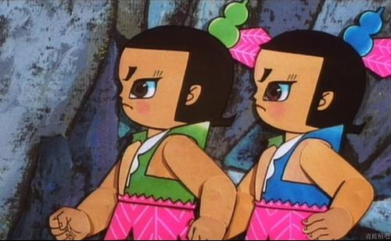
Vergleiche
Mein Bruder ist älter als ich.
Er ist genauso groß wie ich./Wir sind gleich groß.
Aber er ist nicht so gut am Wasser wie ich.
Mein Bruder ist jünger als ich.
Er ist genauso aktiv wie ich./Wir sind gleich aktiv.
Aber er ist nicht so gut am Feuer wie ich.

Slide 18
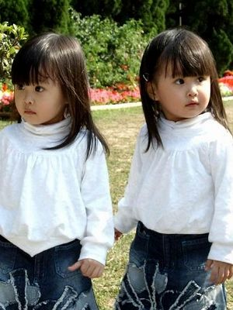
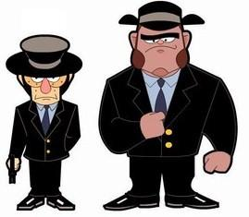
Vergleiche
Mein Freund ist größer und stärker als ich. Aber er ist nicht so cool wie ich.
Meine Schwester ist genauso groß wie ich. Wir sind gleich alt.

Slide 19
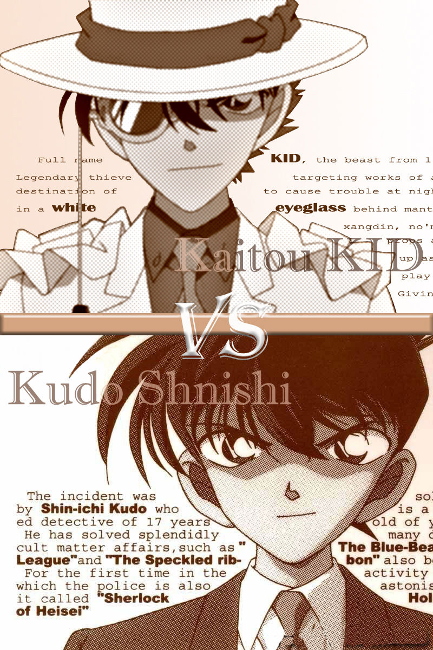
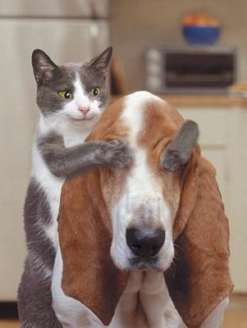
Schreibt Vergleiche
Shnishi ist ernster als Kid. Kid ist genauso klug wie Shnishi. Sie sind gleich hübsch.
Hund ist größer als Katze. Hund ist genauso schön wie Katze. Aber Hund ist nicht so frech wie Kartze.

Slide 20
Vergleiche in der Schule
Klasse 7 hat mehr Schüler als Klasse 8.
Nummer 7 ist genauso klug wie Nummer 17.
Ich finde den Matheunterricht interessanter als Kunstunterricht.
Frau Ji ist hübscher als Nummer 24.
Herr Shu und Herr Liao sind größer als Frau Ji
.....

Slide 21
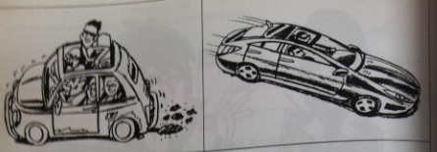
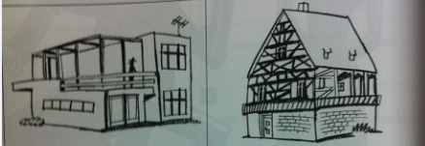
Schreibt Vergleiche

Slide 22
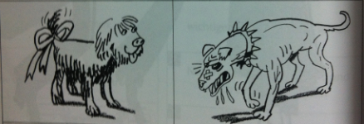
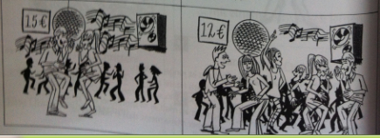
Schreibt Vergleiche

Slide 23
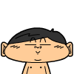
Komplimente 称赞
echt， 真的
Du bist echt klasse/ total nett/ echt cool.
Ich finde dich lieb/lustig.
Dein Kleid/Rock sieht toll/super aus.
Du kannst sehr gut singen/ toll tanzen/ gut schreiben.
Deine Augen/Haare sind so schön.
Mit dir kann ich lustig sein/so gut reden.

Slide 24
Komplimente 称赞
echt， 真的
klasse，极好的，了不起的，令人叫绝的
Du bist echt klasse/ total nett/ echt cool.
Dein Kleid/Rock sieht toll/super aus.
Du kannst sehr gut singen/ toll tanzen/ gut schreiben.
Deine Augen/Haare sind so schön.
Ich finde dich lieb/lustig.
Mit dir kann ich lustig sein/so gut reden.

Slide 25
Wörter
wütend, adj. 盛怒的，暴怒的
lösen, vt. 解决
reden, vi. 交谈
verschieden, adj. 不同的
brauchen, vt. 需要
passieren, vi. 发生

Slide 26
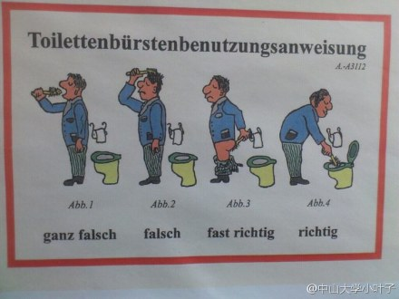
Lachen und lernen

Slide 27
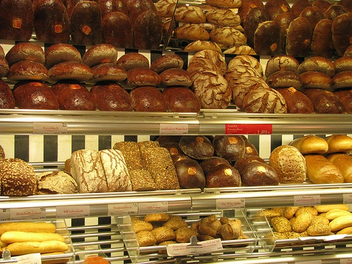
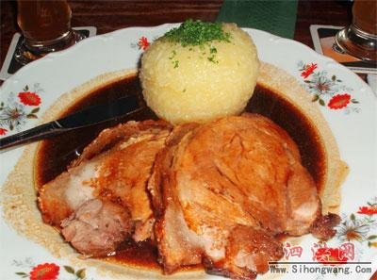
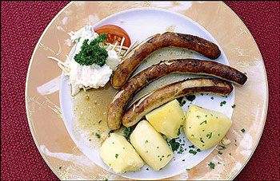
Verben mit Dativformen
schmecken
吃起来有… 味
Wem schmecken die Brote gut?
Es schmeckt mir gut.
Die Brote schmecken dir nicht gut.
Das Brot schmeckt ihm gut.
Das Brot schmeckt ihr nicht gut.
Die Brote schmecken uns gut.
Die Brote schmecken euch gut.
Das Essen schmeckt ihnen/Ihnen gut.

Slide 28
Title1
Title2
Title3
The Easter Season
Easter is not only a holiday but a season unto itself. To many religious people, it marks a time of miracles and a reaffirming of faith. To those with a more secular view of the world, it is a celebration of the end of winter, a time to look toward the warmth of the coming summer and a chance to shed the heavy clothing of the winter for the bright colors of spring.
The Date of Easter

Slide 29
photo
The Easter Season
Easter is not only a holiday but a season unto itself. To many religious people, it marks a time of miracles and a reaffirming of faith. To those with a more secular view of the world, it is a celebration of the end of winter, a time to look toward the warmth of the coming summer and a chance to shed the heavy clothing of the winter for the bright colors of spring.
photo
photo

Slide 30
Thank you!

